Slide 1
Môn: Chính tả (Nghe viết)- Lớp 3
Chiếc áo len

Slide 2
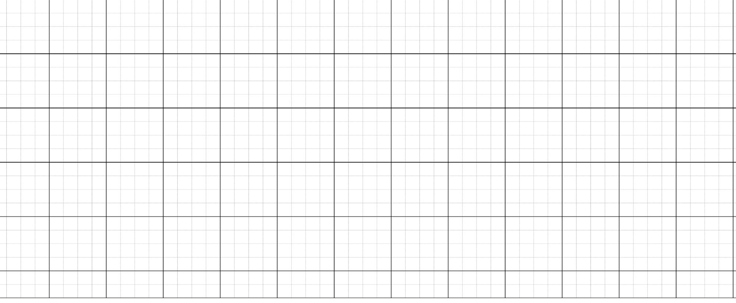
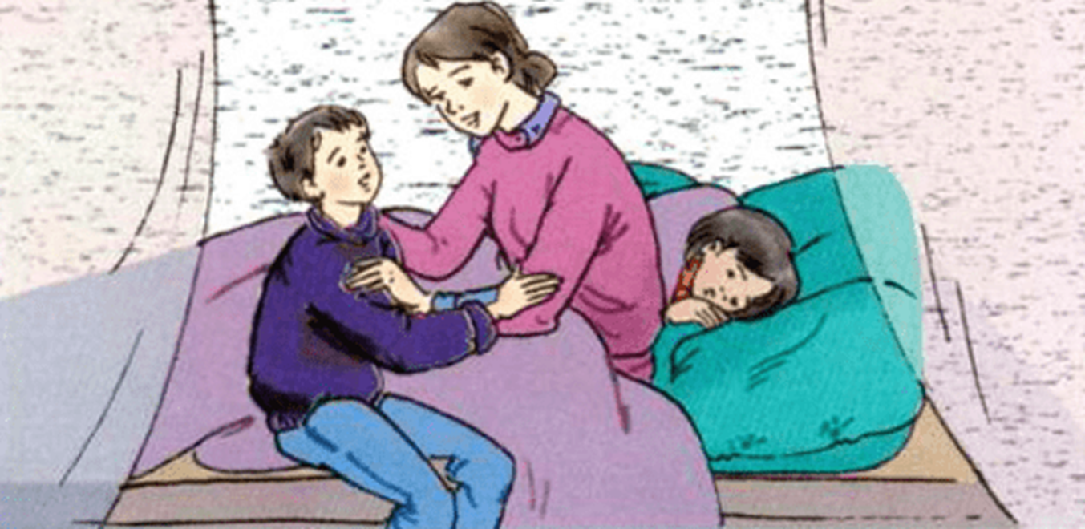
Thứ ba ngày 21 tháng 9 năm 2021
Chính tả (nghe- viết)
Chiếc áo len
Đoạn 4
(Trang 20/SGK)

Slide 3
Chiếc áo len
Nằm cuộn tròn trong chiếc chăn bông ấm áp, Lan ân hận quá. Em muốn ngồi dậy xin lỗi mẹ và anh, nhưng lại xấu hổ vì mình đã vờ ngủ.
Áp mặt xuống gối, em mong trời mau sáng để nói với mẹ : “Con không thích chiếc áo ấy nữa. Mẹ hãy để tiền mua áo ấm cho cả hai anh em.”
Theo Từ Nguyên Thạch

Slide 4
Vì sao Lan ân hận?
Vì em đã làm cho mẹ phải lo buồn; vì thấy mình ích kỷ chỉ nghĩ đến bản thân trong khi anh Tuấn lại luôn thương yêu và nhường nhịn mình

Slide 5
Chiếc áo len
Nằm cuộn tròn trong chiếc chăn bông ấm áp, Lan ân hận quá. Em muốn ngồi dậy xin lỗi mẹ và anh, nhưng lại xấu hổ vì mình đã vờ ngủ.
Áp mặt xuống gối, em mong trời mau sáng để nói với mẹ : “Con không thích chiếc áo ấy nữa. Mẹ hãy để tiền mua áo ấm cho cả hai anh em.”
Theo Từ Nguyên Thạch
Lời Lan muốn nói với mẹ được đặt trong dấu câu gì?
Những chữ nào trong đoạn văn cần viết hoa?
Các chữ đầu đoạn, đầu câu, tên riêng của người.
Dấu ngoặc kép

Slide 6
Hướng dẫn viết từ khó
cuộn tròn
xin lỗi
xấu hổ
ân hận
chăn bông

Slide 7
Chiếc áo len
Nằm cuộn tròn trong chiếc chăn bông ấm áp, Lan ân hận quá. Em muốn ngồi dậy xin lỗi mẹ và anh, nhưng lại xấu hổ vì mình đã vờ ngủ.
Áp mặt xuống gối, em mong trời mau sáng để nói với mẹ : “Con không thích chiếc áo ấy nữa. Mẹ hãy để tiền mua áo ấm cho cả hai anh em.”
Theo Từ Nguyên Thạch

Slide 8
Viết chính tả

Slide 9
Dò bài
Chiếc áo len
Nằm cuộn tròn trong chiếc chăn bông ấm áp, Lan ân hận quá. Em muốn ngồi dậy xin lỗi mẹ và anh, nhưng lại xấu hổ vì mình đã vờ ngủ.
Áp mặt xuống gối, em mong trời mau sáng để nói với mẹ : “Con không thích chiếc áo ấy nữa. Mẹ hãy để tiền mua áo ấm cho cả hai anh em.”
Theo Từ Nguyên Thạch

Slide 10
Bài tập

Slide 11
Bài 2a
(Trang 22/SGK)
Điền vào chỗ trống tr hay ch ?
cuộn …òn
…ân thật
chậm …ễ
tròn
chân
trễ

Slide 12

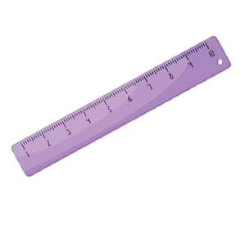
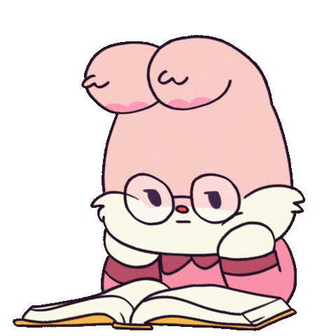
Bài 2b. Đặt trên chữ in đậm dấu hỏi hay dấu ngã? Giải câu đố.
Vừa dài mà lại vừa vuông
Giúp nhau ke chỉ, vạch đường thăng băng.
kẻ
thẳng
Là cái gì?
Là cái thước kẻ

Slide 13
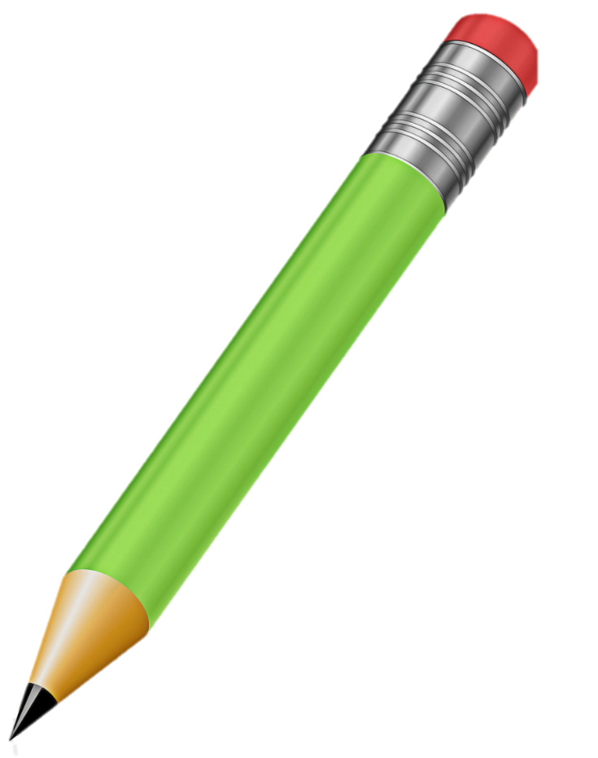
Bài 2b. Đặt trên chữ in đậm dấu hỏi hay dấu ngã? Giải câu đố.
Tên nghe nặng trịch
Lòng dạ thăng băng
Vành tai thợ mộc nằm ngang
Anh đi học ve, săn sàng đi theo.
Là cái gì?
thẳng
vẽ
sẵn
Là cái bút chì

Slide 14
Viết vào vở những chữ và tên chữ còn thiếu trong bảng sau:
Bài 3
(Trang 22/SGK)
Số thứ tự | Chữ | Tên chữ
1 |  | giê
2 |  | giê hát
3 |  | giê i
4
5 |  | i
6 |  | ca
7
8 |  | e- lờ
9
g
gh
gi
h
hát
i
k
kh
ca hát
l
m
em- mờ

Slide 15
Cảm ơn các em đã chú ý lắng nghe!

